Slide 1


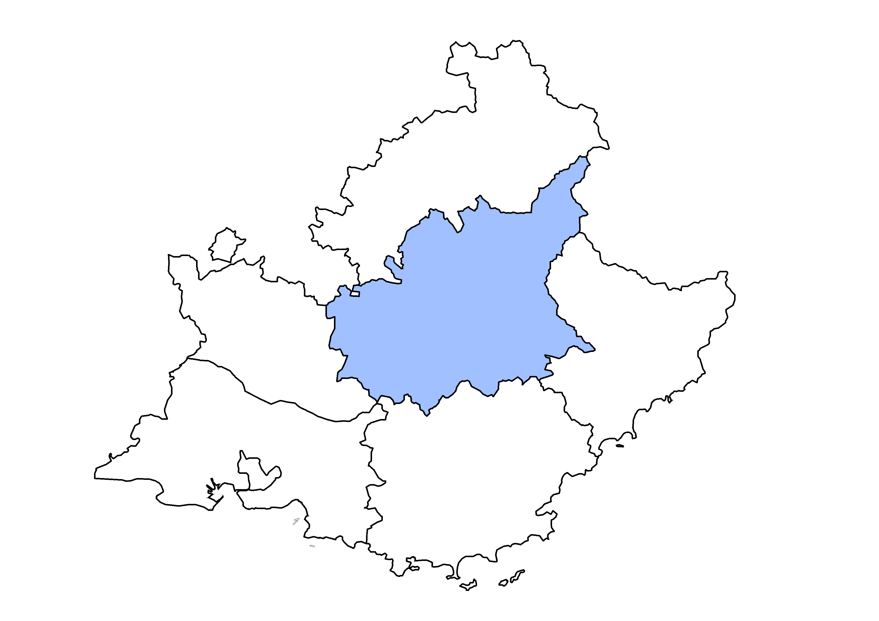

Les éclairages conjoncturels départementaux
La situation conjoncturelle
au 3ème trimestre 2019
dans les Alpes-de-Haute-Provence
Crédit photo : ©Shutterstock
Services études, statistiques, évaluation

Slide 2

La forte contraction de l’emploi salarié au 3e trimestre efface la hausse des deux trimestres précédents
Au T3 2019 :
+0,2 %
+0,2 %
-0,7 %

Slide 3
Une baisse liée au recul des emplois intérimaires et hors intérim
Au T3 2019 :
-200 emplois hors intérim
-160
intérimaires

Slide 4
La demande de travail se replie dans tous les secteurs d’activité

Slide 5
Les baisses sont marquées, sauf dans le tertiaire marchand où le repli est plus modéré

Slide 6
Hors intérim, l’emploi progresse dans le tertiaire marchand

Slide 7
Le nombre de bénéficiaires de contrat aidé demeure stable
410

Slide 8
L’apprentissage poursuit sa croissance

Slide 9
Très légère remontée du taux de chômage, comme en région
10,5 % (+0,1 pt)
9,9 % (+0,1 pt)
8,3 % (+0,1 pt)

Slide 10
Un taux de chômage qui reste supérieur à la plupart des départements comparables
* Pour évaluer la comparabilité avec les Alpes-de-Haute-Provence, les critères retenus sont le nombre total d'emplois (salariés et non salariés) du département, ainsi que le poids des secteurs de l'agriculture et du tertiaire non marchand dans l'emploi total
Note : données trimestrielles provisoires, corrigées des variations saisonnières ; estimation à +/- 0,3 point près du niveau du taux de chômage national et de son évolution d’un trimestre à l’autre
Source : Insee, taux de chômage au sens du BIT (national ) et taux de chômage localisés (régional et départementaux)

Slide 11
Première baisse annuelle du nombre de demandeurs d’emploi en 11 ans

Slide 12
Un recul qui concerne à la fois les hommes et les femmes

Slide 13
Vers une stabilisation de la demande d’emploi des seniors

Slide 14
Nouveau repli chez les inscrits depuis moins d’1 an, forte décélération chez les 1 an ou plus

Slide 15
Pour en savoir plus
La Note de conjoncture de la Direccte Paca :
http://paca.direccte.gouv.fr/Les-publications-periodiques-9124
Retrouvez tous nos indicateurs dans le Tableau de bord des indicateurs clés
en téléchargement sur le site de la Direccte Provence-Alpes-Côte d’Azur :
http://paca.direccte.gouv.fr/Les-indicateurs-cles-de-la-Direccte-Paca

